Slide 1
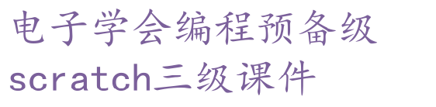


Slide 2
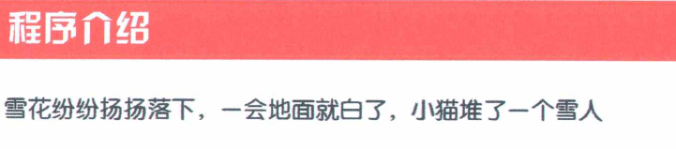


Slide 3

漂亮的雪花

Slide 4

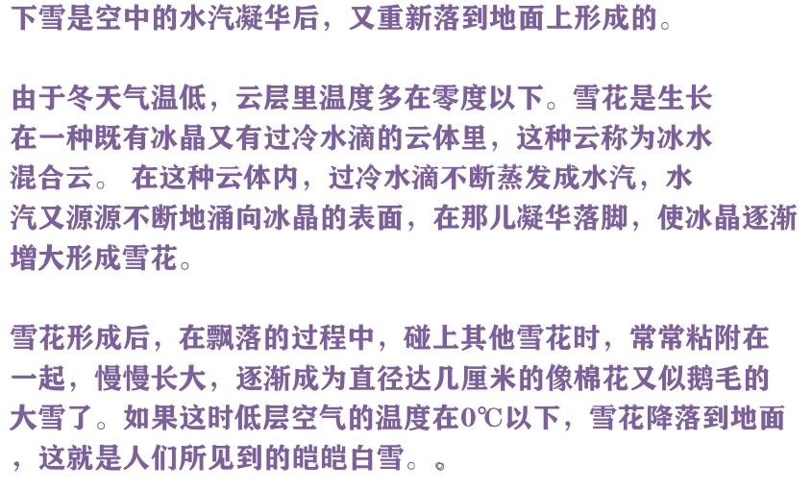

Slide 5

雪花形状
雪花的结晶体都是有规律的六角形，所以古人有“草木之花多五出，独雪花六出”的说法，世界科学史著作中有记载是中国最早知道雪花的六角结构。并且每一片雪花的形状没有一模一样的。这和什么是一模一样的呢？

Slide 6
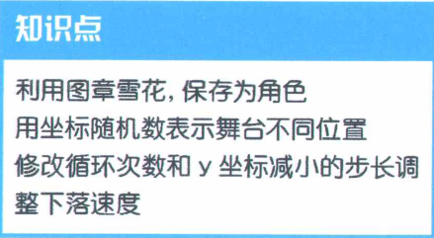

Slide 7


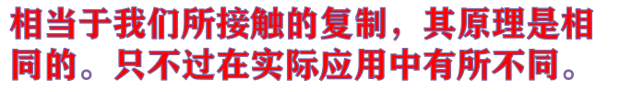

Slide 8

随机数
这个我们比较熟悉了！我们设定好随机数的范围，程序的运行会在我们设定的随机数的范围内运行。

Slide 9
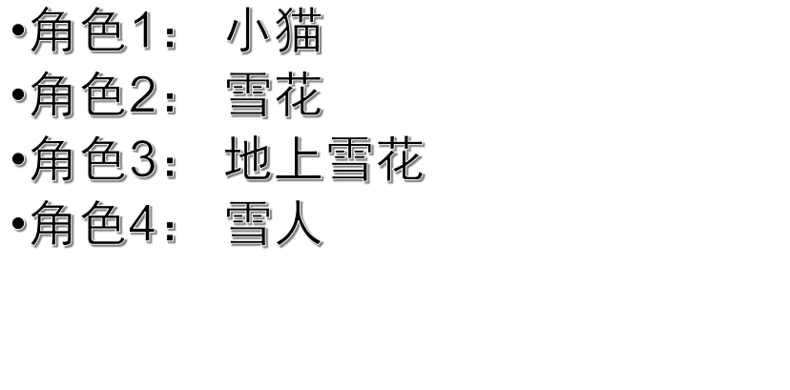
课程主题的角色

Slide 10
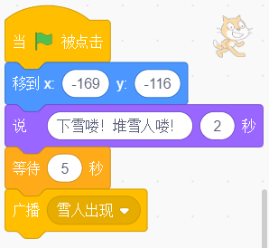
小猫的程序
当小绿旗被点击，初始化小猫的位置。然后说:“下雪喽!堆雪人喽！”等待五秒，广播雪人出现。
为什么要等待？

Slide 11
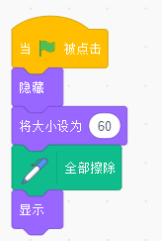
雪花初始化

Slide 12
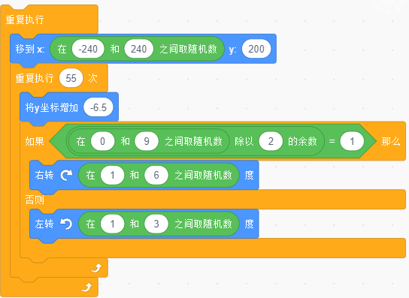


雪花下落程序

Slide 13
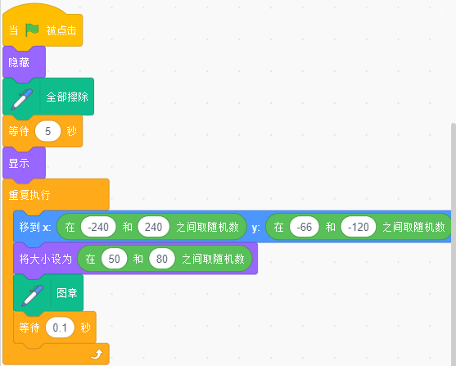
地上雪花程序

Slide 14
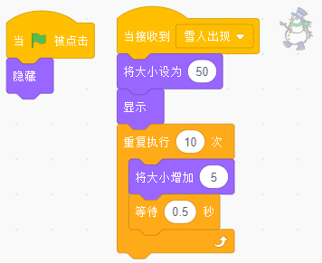
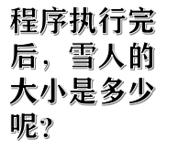
雪人程序
刚开始的时候地上没有雪，雪人需要隐藏。

Slide 15
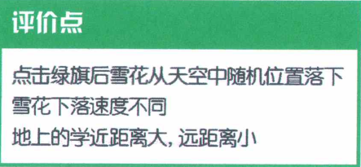
课程达成目标

Slide 16
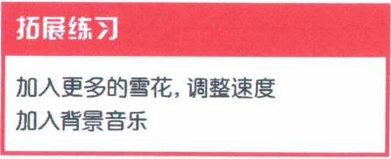

Slide 17


